Slide 1
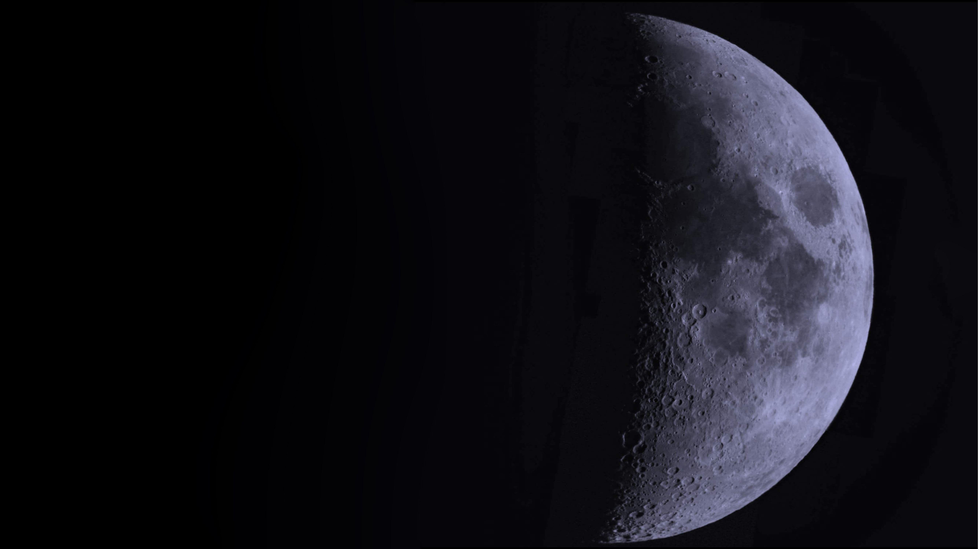
Local Canvas AI 应用功能以及测试全景解析
邵熠偈

Slide 2

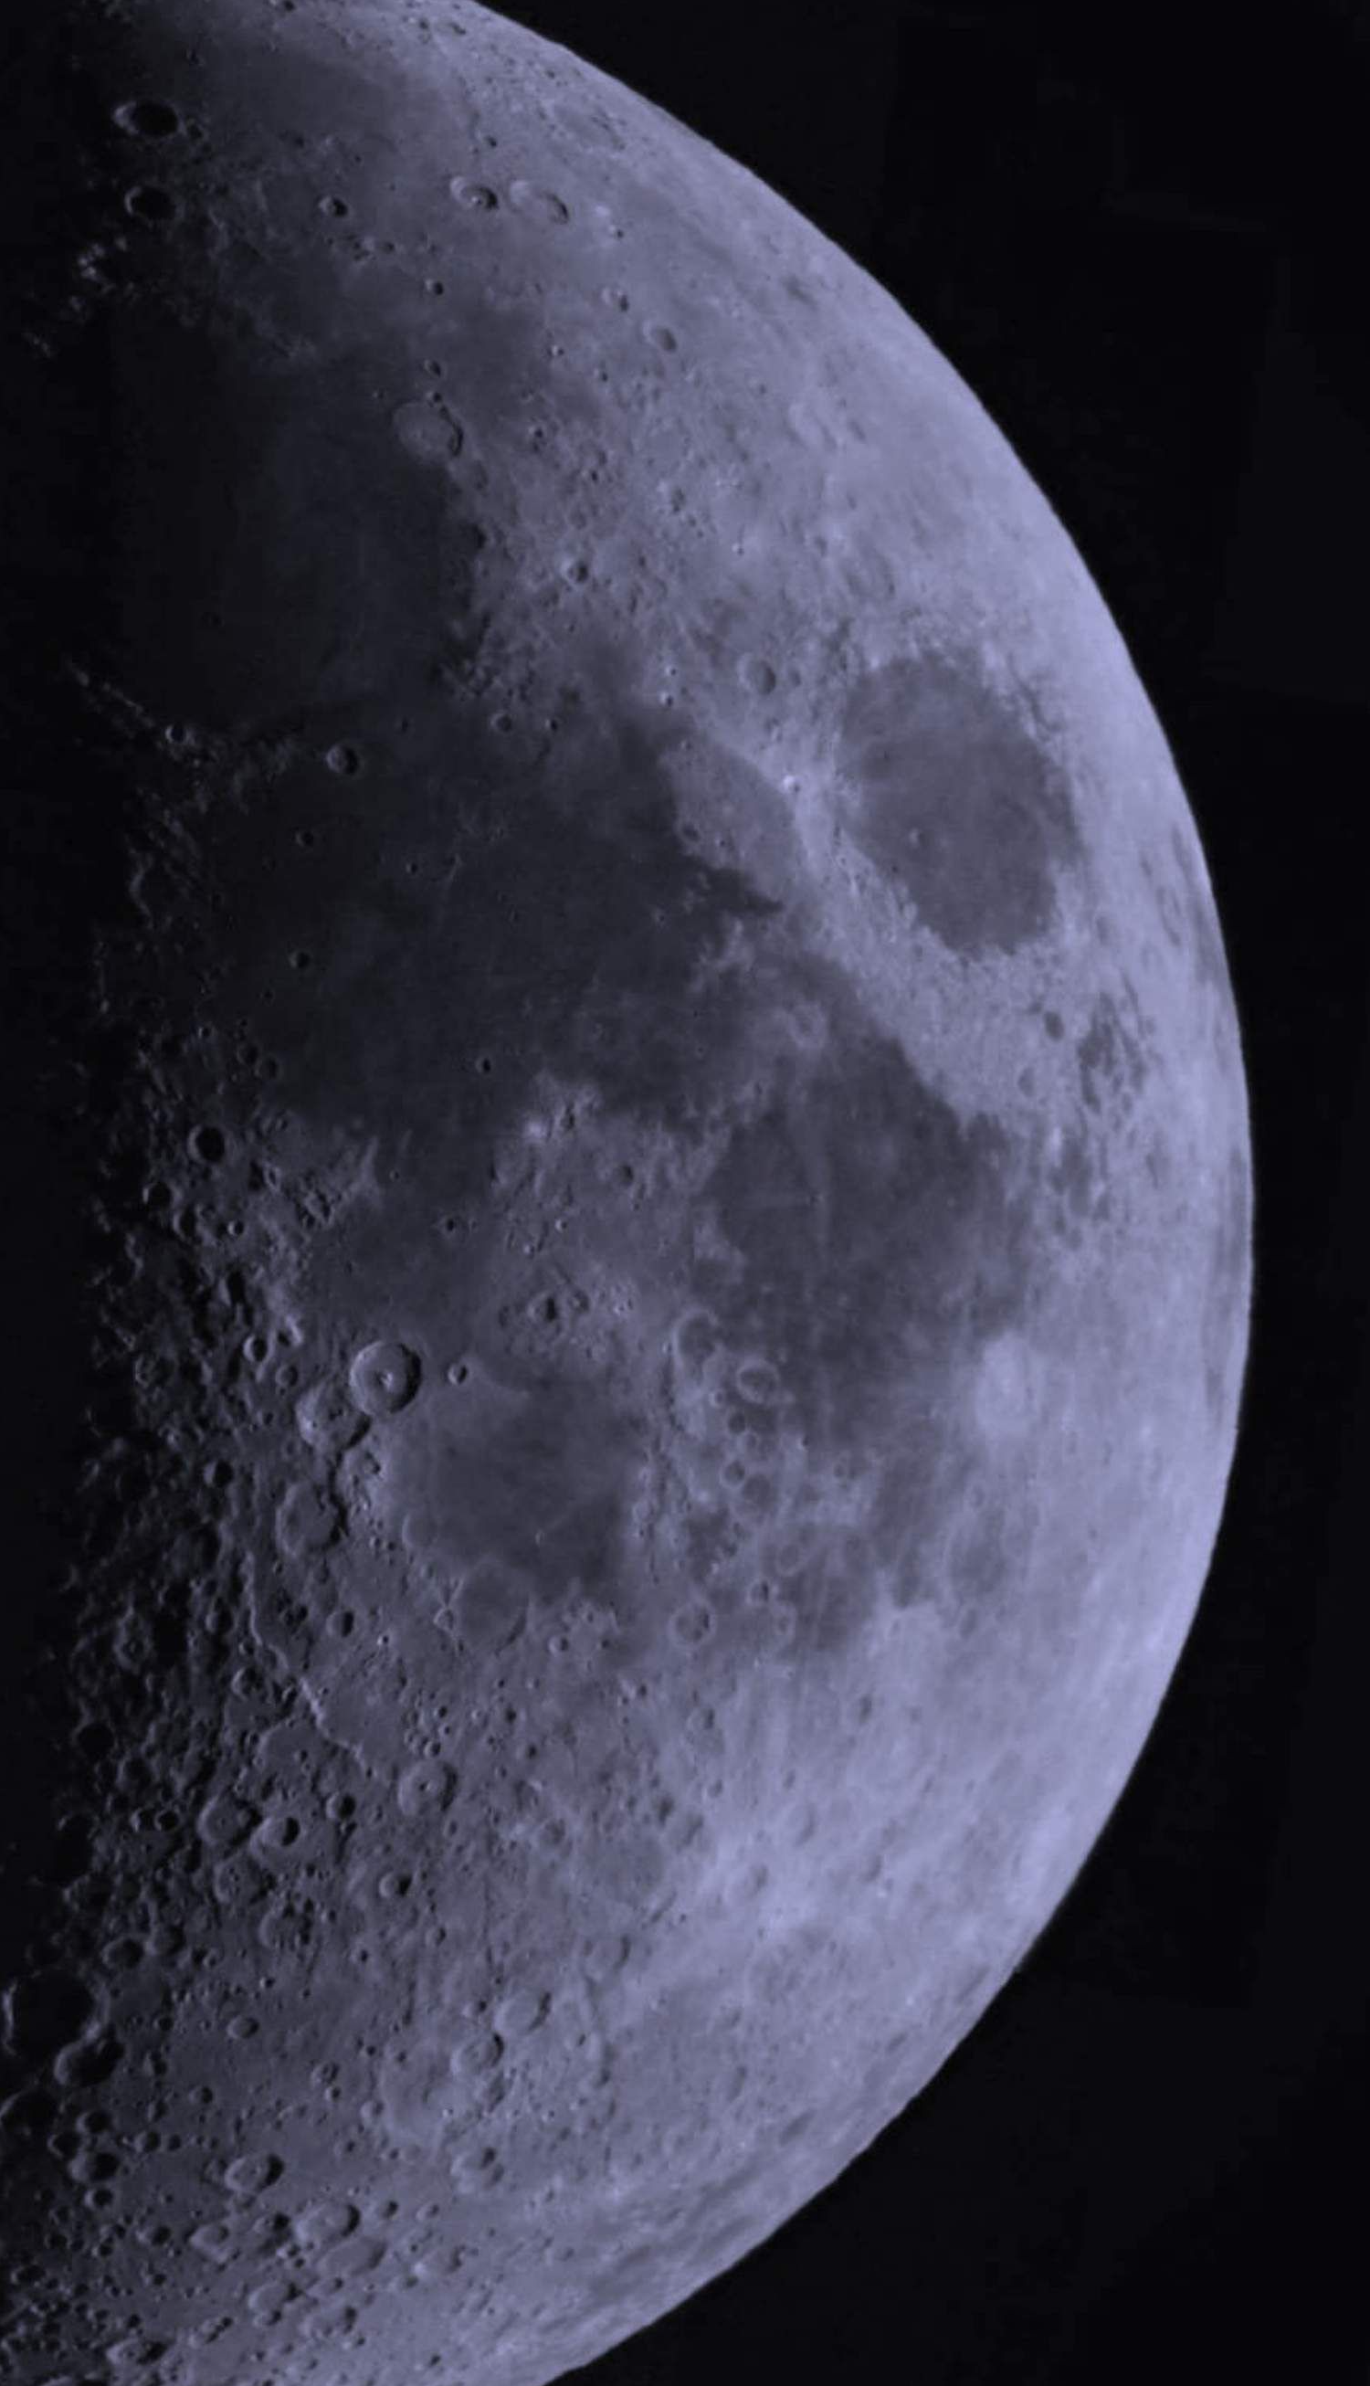
01
启动与内容导入：开启个性化创作起点
02
智能遮罩编辑：精准控制图像修改区域
03
云测试：功能与稳定性各性能测试概览
04
试用反馈：用户反馈总体概览
content
05
项目分工
目录

Slide 3
开启个性化创作起点: 主要功能介绍
01

Slide 4

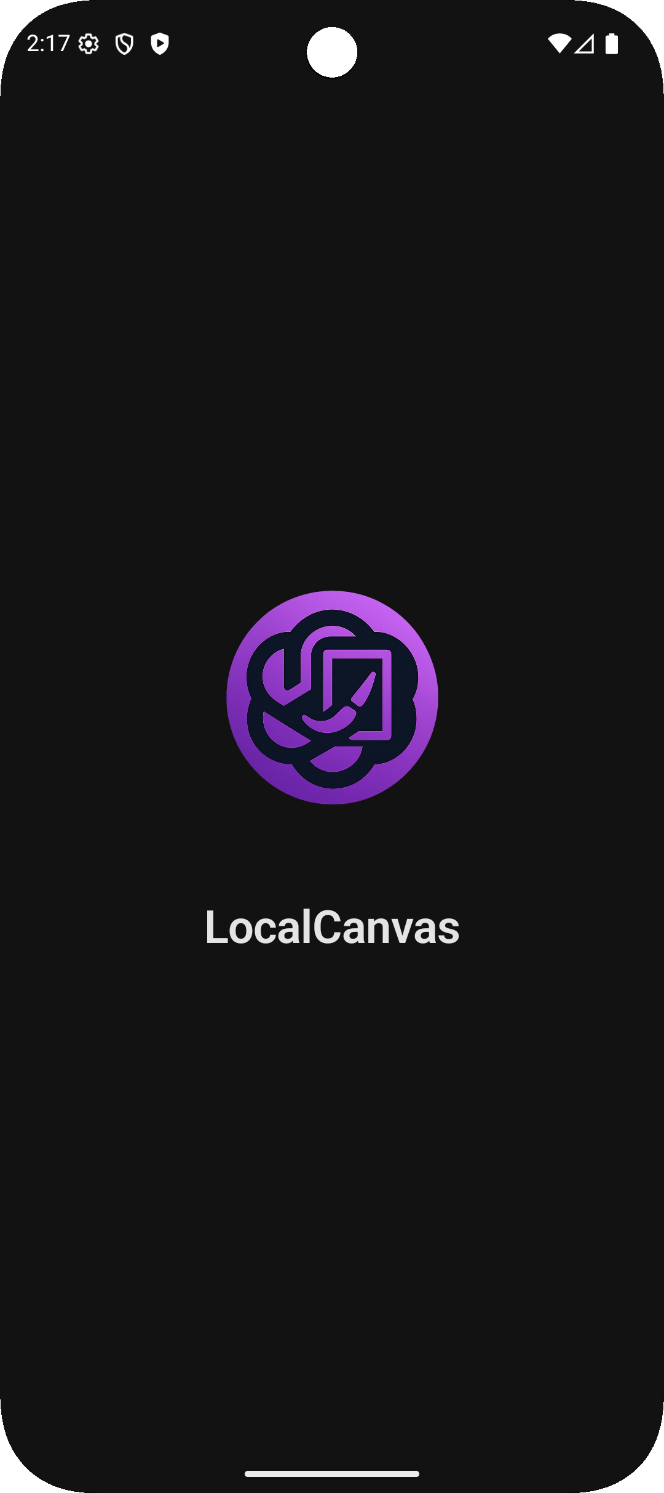
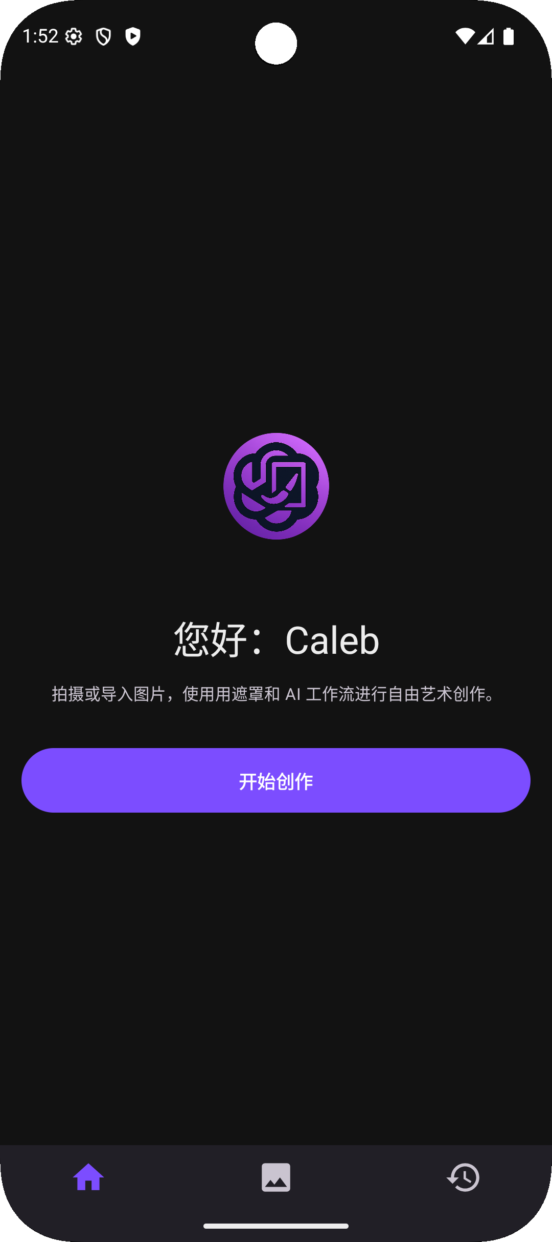
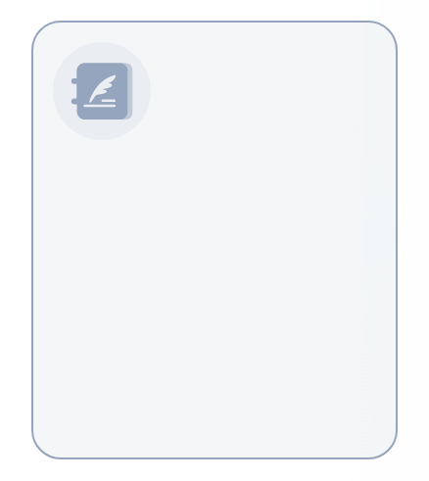
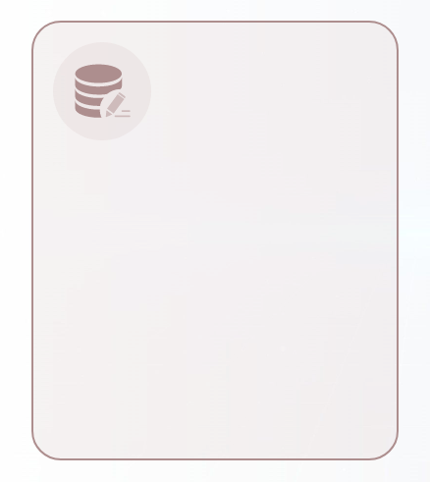
通过简洁启动页快速进入主工作流，构建高效创作入口体验
界面简洁聚焦
启动页面
界面仅保留关键引导信息，突出‘开始创作’按钮，降低用户学习成本。

Slide 5
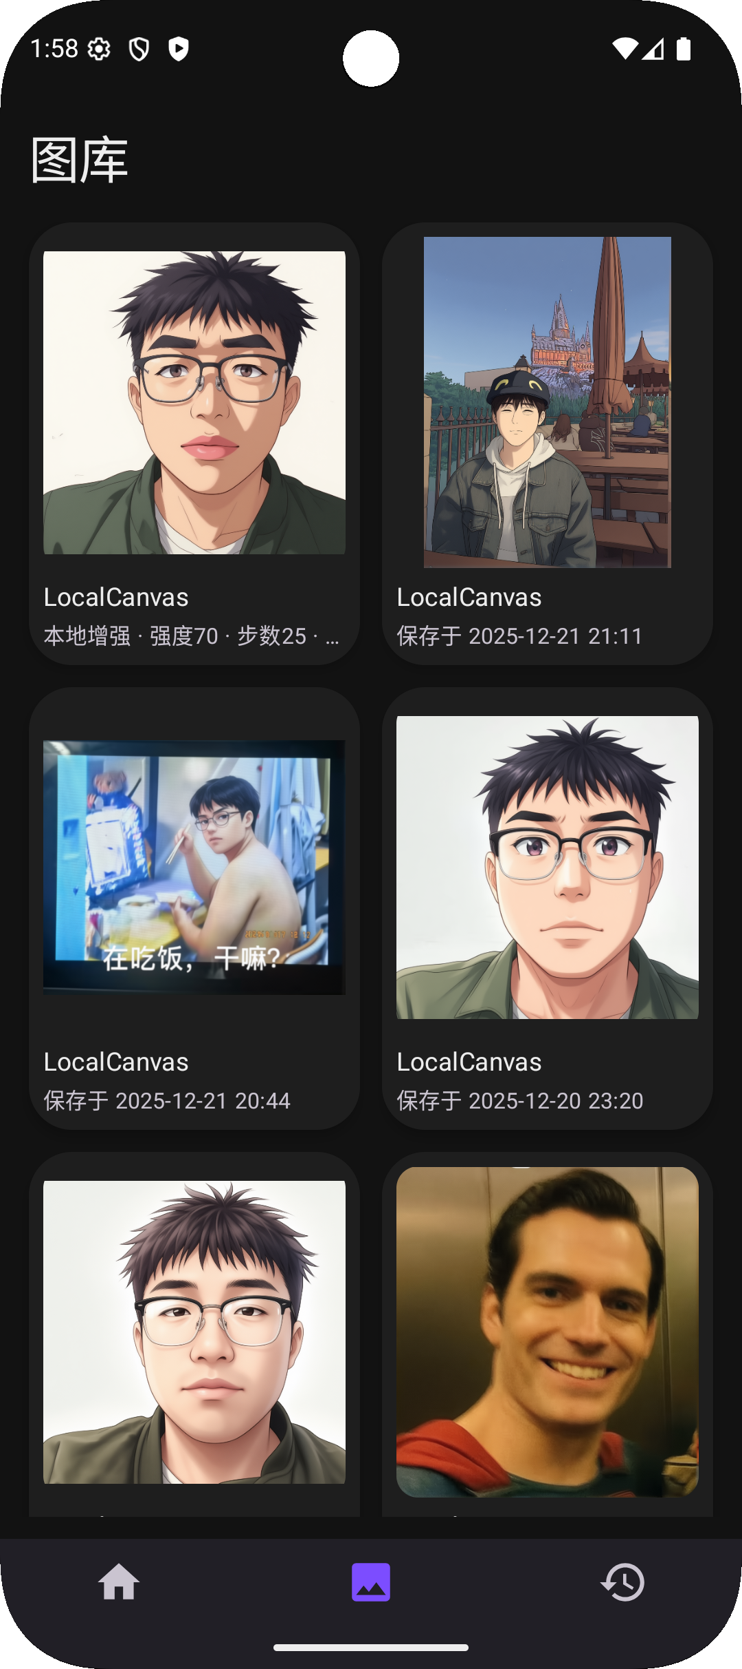
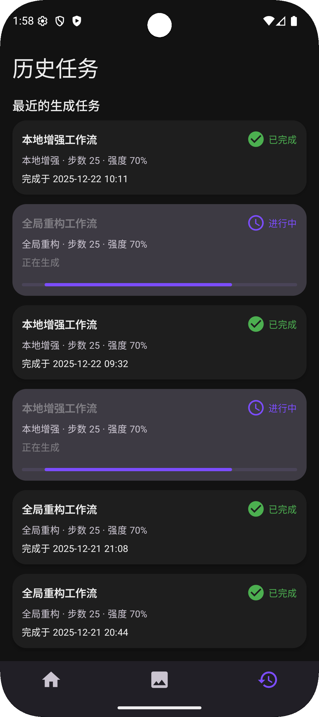
通过简洁启动页快速进入主工作流，构建高效创作入口体验
图库界面
历史任务界面
保存已完成的图片
陈列历史任务，随心重构

Slide 6
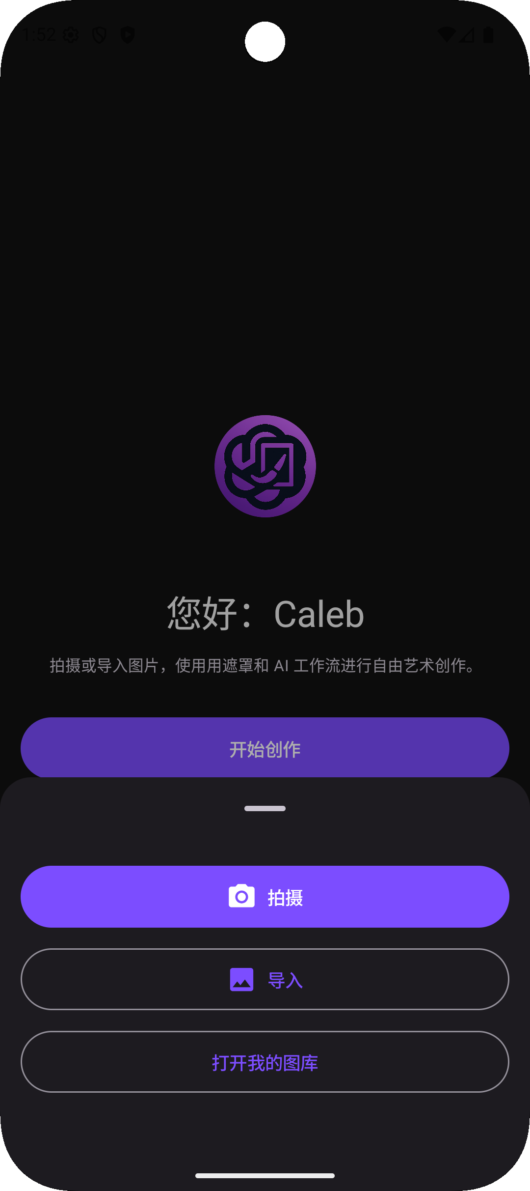
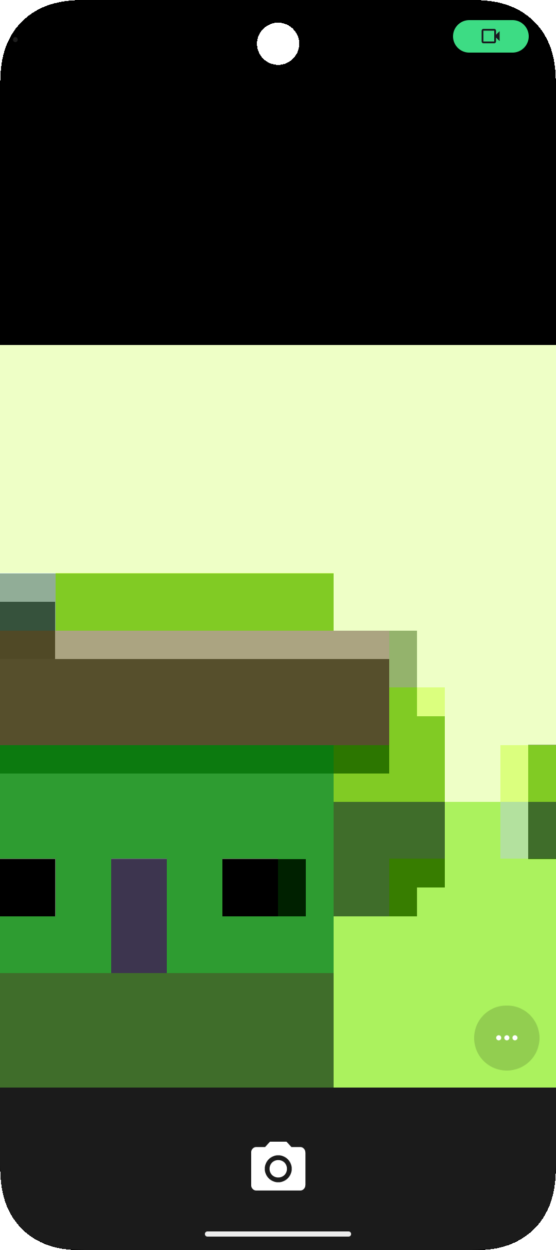
通过简洁启动页快速进入主工作流，构建高效创作入口体验
开始创作
拍摄
提供三个选项： 拍摄，导入图片以及打开图库
随时随地开始创作

Slide 7

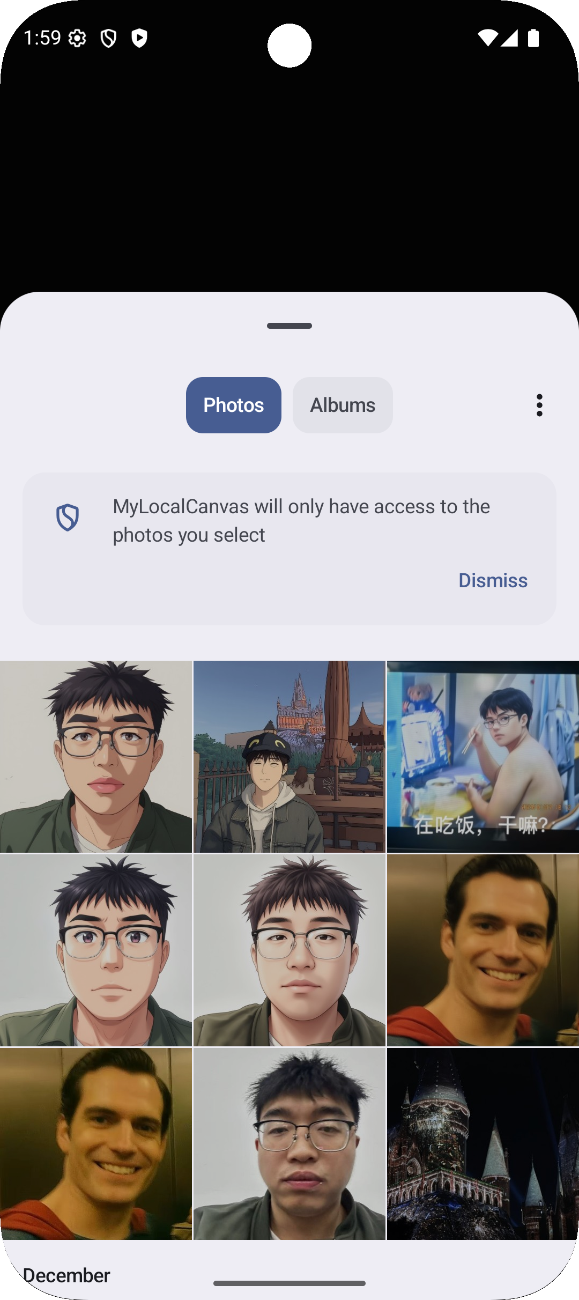
通过简洁启动页快速进入主工作流，构建高效创作入口体验
导入图片
完成拍摄
从本地相册导入照片

Slide 8
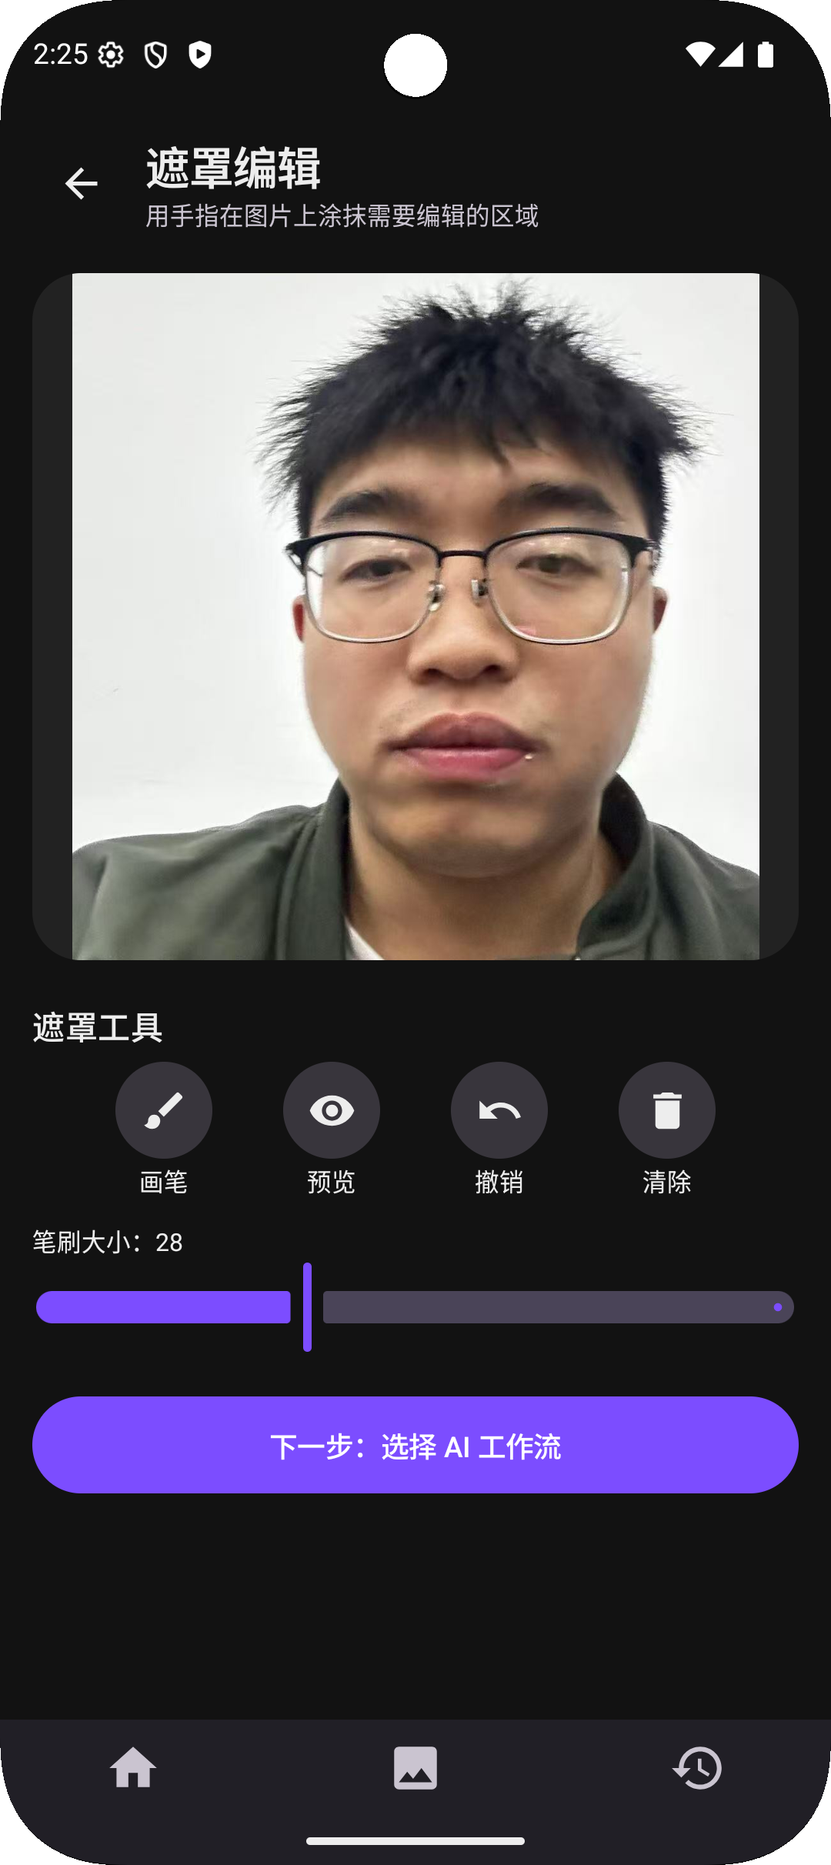
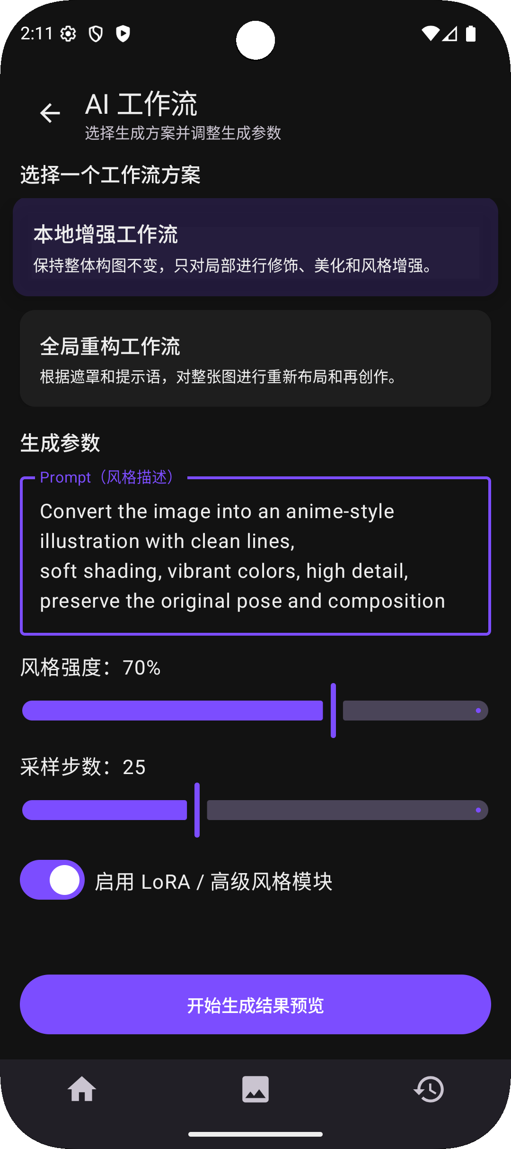
支持实时预览遮罩范围，确保AI处理范围符合创作预期目标
图片遮罩编辑
进入AI工作流
该界面允许用户涂抹遮罩，并且可以进行调整笔刷大小，预览，撤销上一步动作，清除遮罩等操作
在该页面中，用户可以进行AI工作流选择（局部或全局重构/增强），编辑提示词以及调整风格强度等参数的操作。

Slide 9
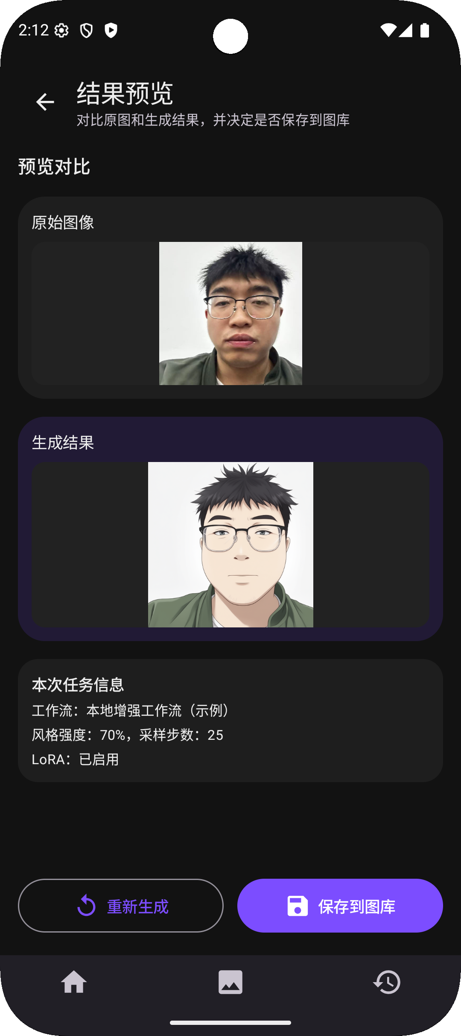

支持一键重新生成或保存至本地图库，提供并列对比视图，直观展示原始图像与AI生成结果之间的差异与提升确保创作成果可追溯
结果预览
保存到图库
在该界面中，用户可以预览生成的结果，并据此来选择是保存到图库还是重新生成，若选择重新生成，则将跳转至遮罩编辑页面
当用户点击保存到图库时，任务将会同时保存至app的图库以及本地相册

Slide 10
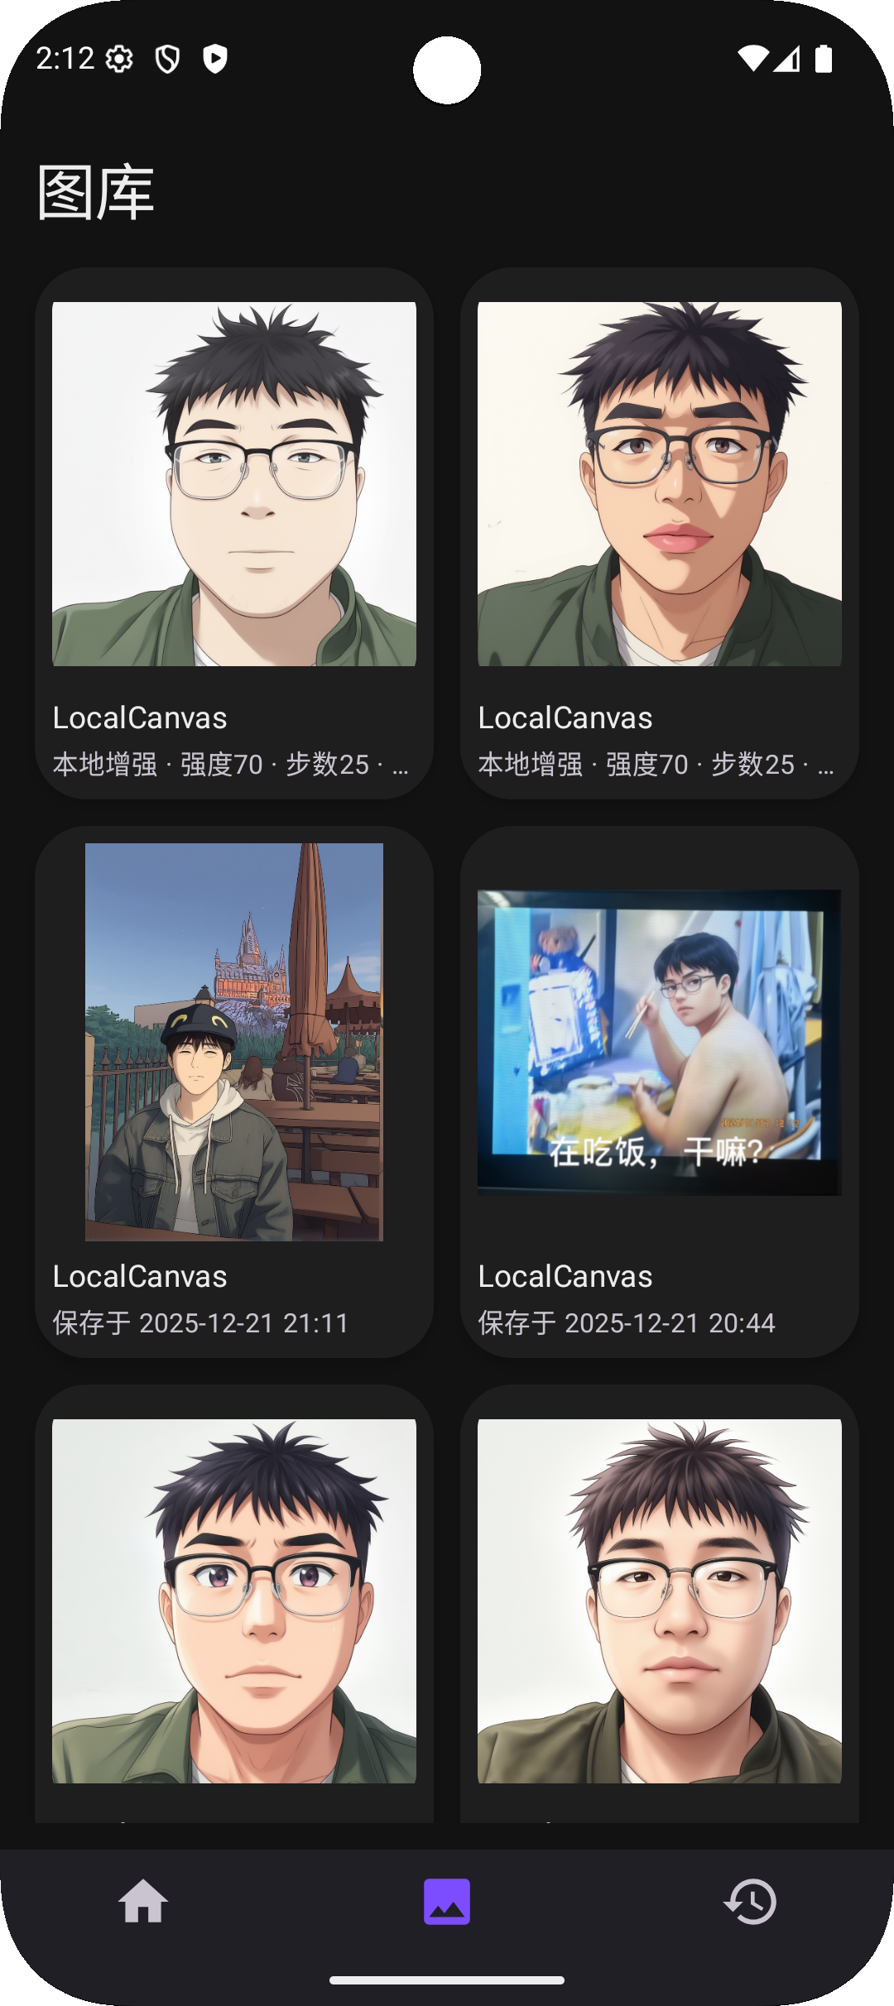
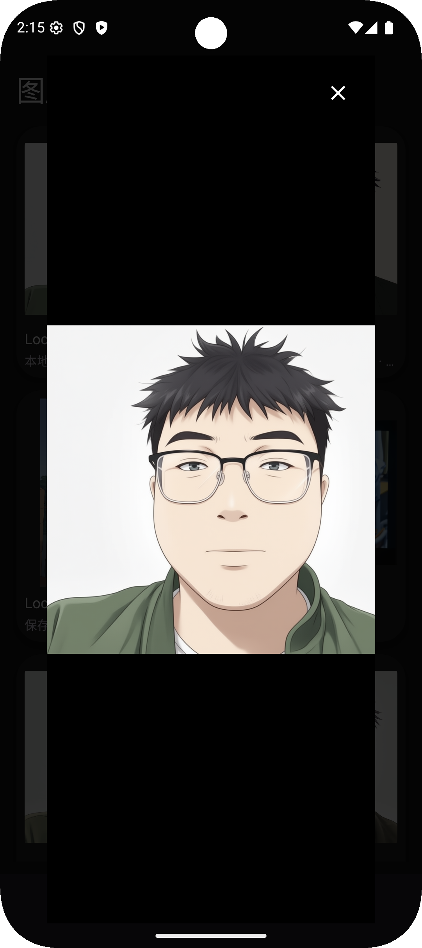
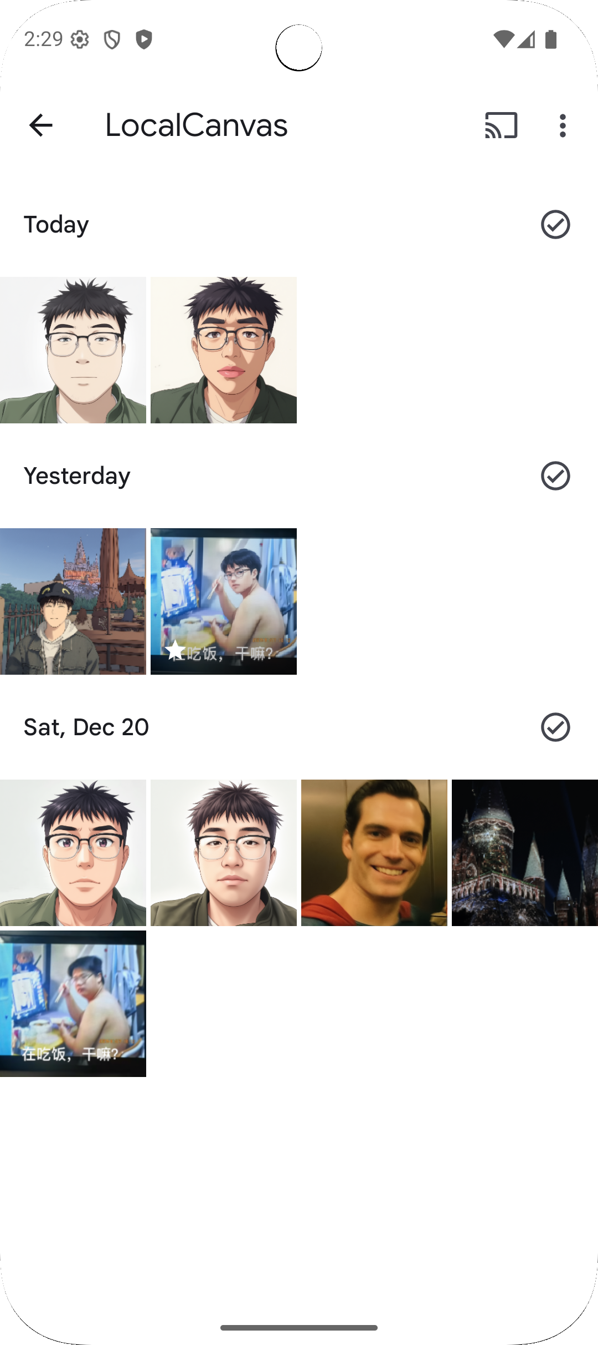
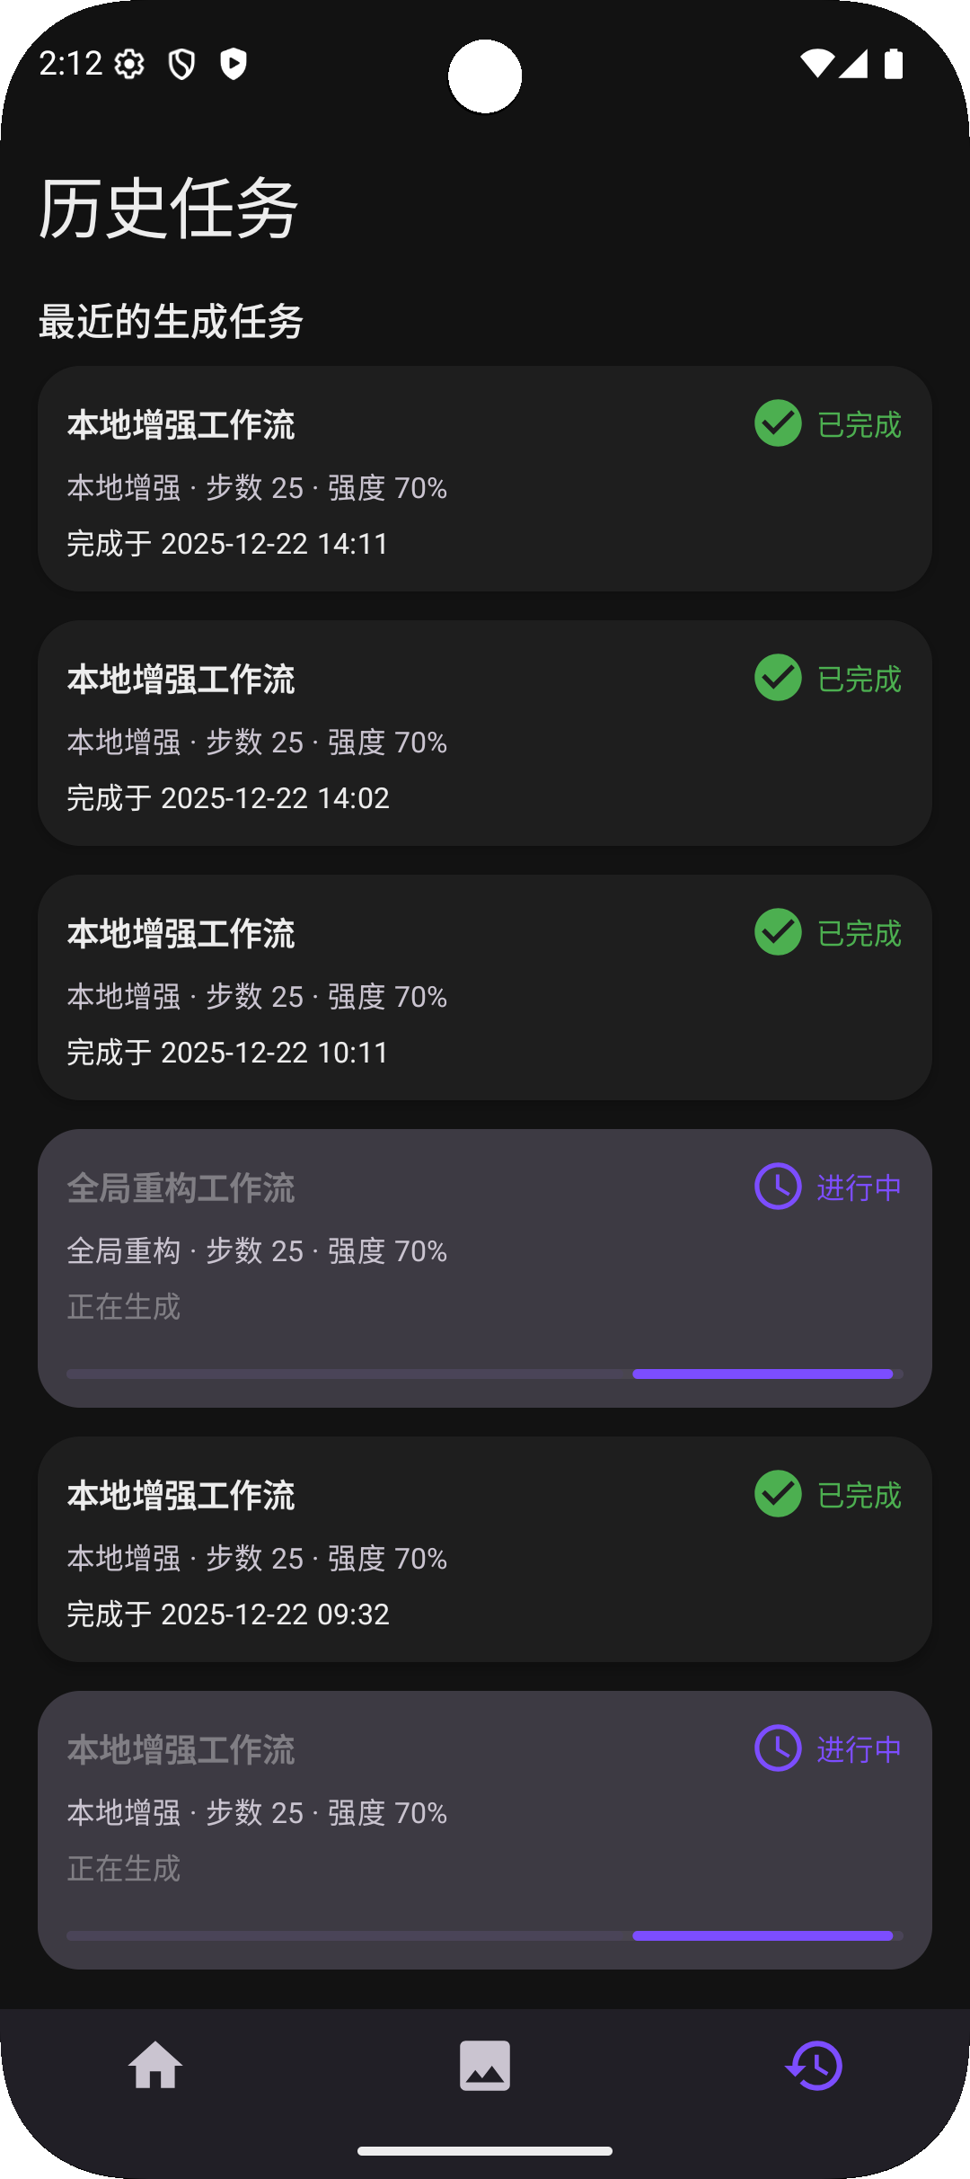
所有生成任务自动记录于历史面板，便于回溯操作流程与版本迭代
在任务历史界面中查看
保存到图库
保存到图库
当用户点击保存到图库时，任务将会同时保存至app的图库以及本地相册
任务同时将在历史任务中标记为已完成，单用户仍可进行重新编辑等操作
当用户点击保存到图库时，任务将会同时保存至app的图库以及本地相册

Slide 11
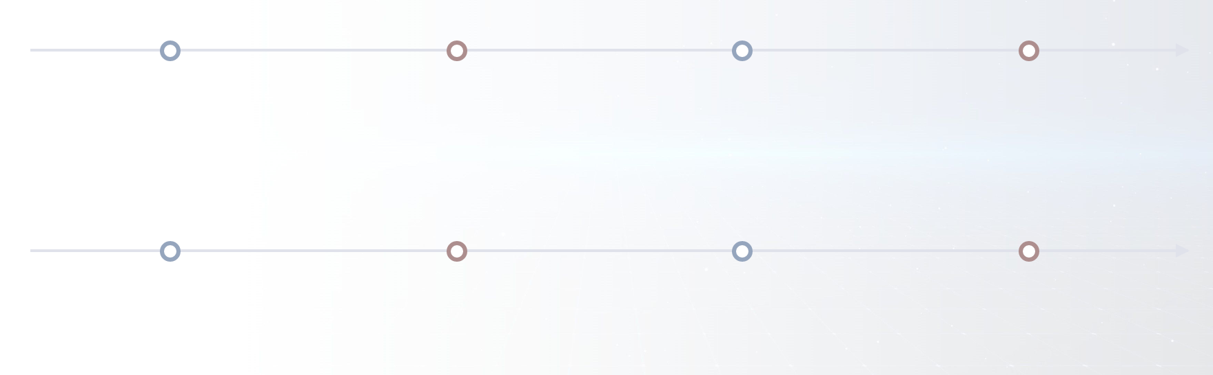
支持从本地图库选择或直接拍摄导入原始图像，灵活适配多种使用场景
支持图库选择
支持实时拍摄
适配创作场景
手动图片选中
允许从本地图库选取照片导入，满足多样化创作素材需求，提升素材获取灵活性。
可直接调用相机拍摄并导入，适用于即时灵感捕捉，增强创作实时性。
兼顾优化作品与即兴创作需求，灵活应对多种使用情境，提升用户体验。
应用仅访问用户主动选中的图片，避免无授权读取，确保操作透明。
保障隐私安全
数据透明可控
快速进入编辑
提升创作效率
严格限制数据访问范围，防止隐私泄露，建立用户信任机制。
用户完全掌控图片使用权限，实现数据使用的可见性与可管理性。
导入后无缝跳转编辑流程，减少等待时间，提高操作连贯性。
整体流程优化缩短准备时间，助力高效完成创意表达，增强应用实用性。

Slide 12

应用仅访问用户主动授权的图片资源，保障隐私安全与数据可控性
逐次确认机制
每次导入图片均需用户主动确认，确保每一次授权都有明确意图，防止误操作或隐性授权。
知情使用控制
用户对每一张图片的使用均有清晰知情和实时控制，提升透明度与信任度。
手动触发访问
本地数据留存
只有在用户手动选择照片时才会请求访问，杜绝后台自动读取图库行为，增强用户控制感。
原始图片始终保存在设备本地，不上传至服务器，从源头切断数据外泄可能。
隐私安全保障
权限最小化
通过本地处理和零上传策略，全面保障个人隐私与数据安全，符合高隐私标准要求。
应用遵循权限最小化原则，仅在必要时请求访问用户照片，避免过度索取权限，降低隐私泄露风险。

Slide 13
智能遮罩编辑：精准控制图像修改区域
02

Slide 14
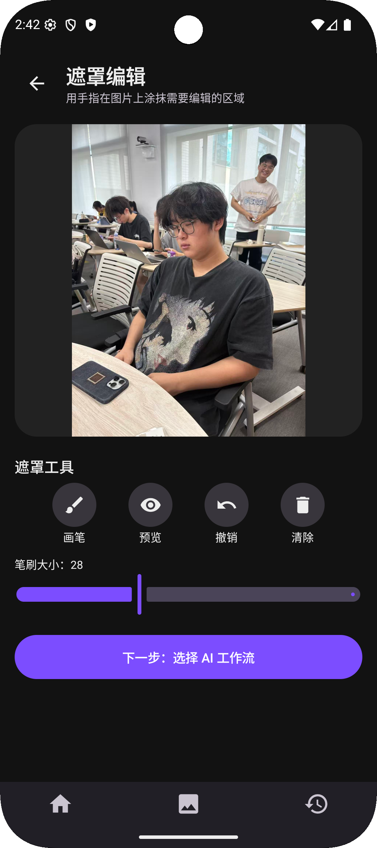

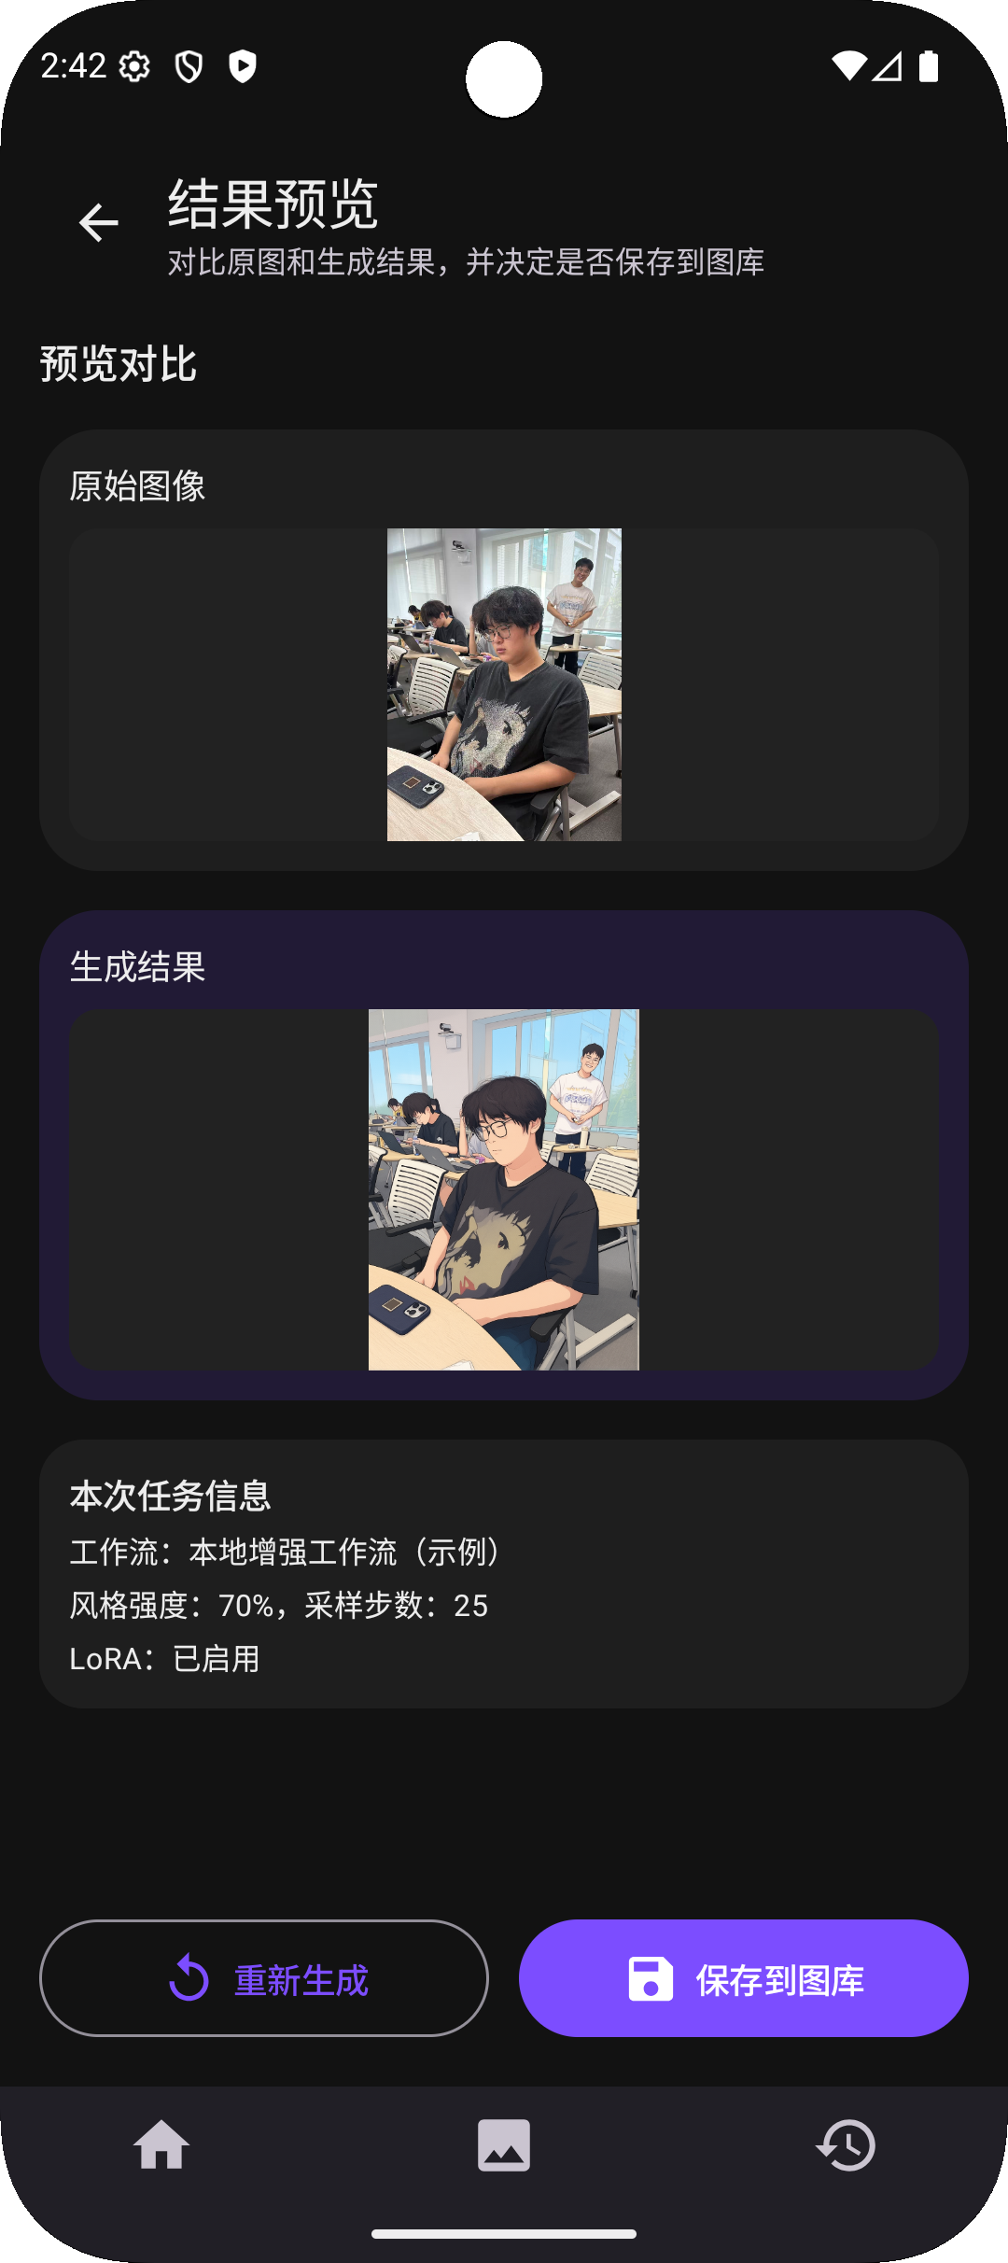
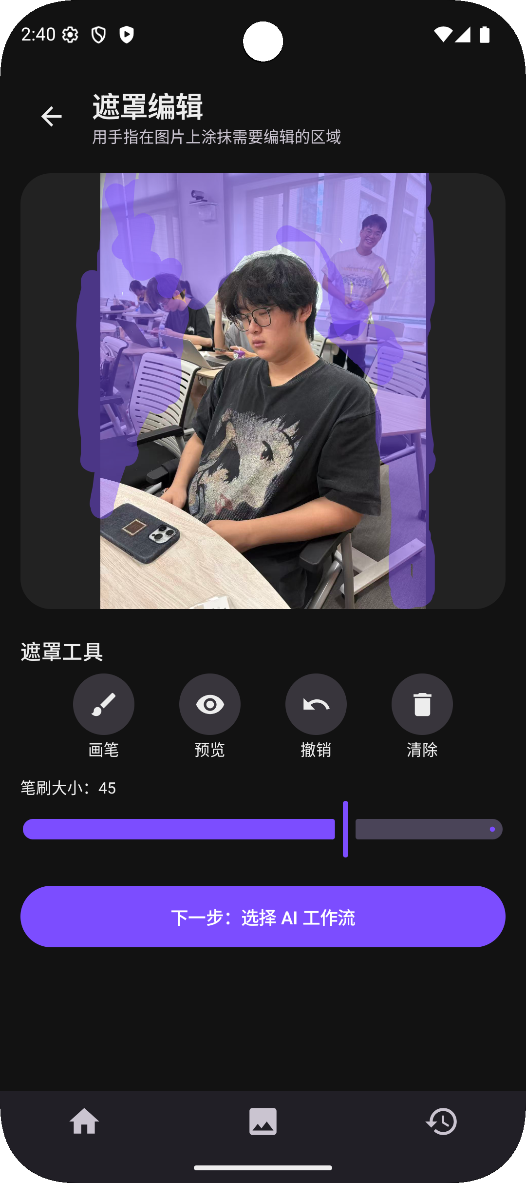
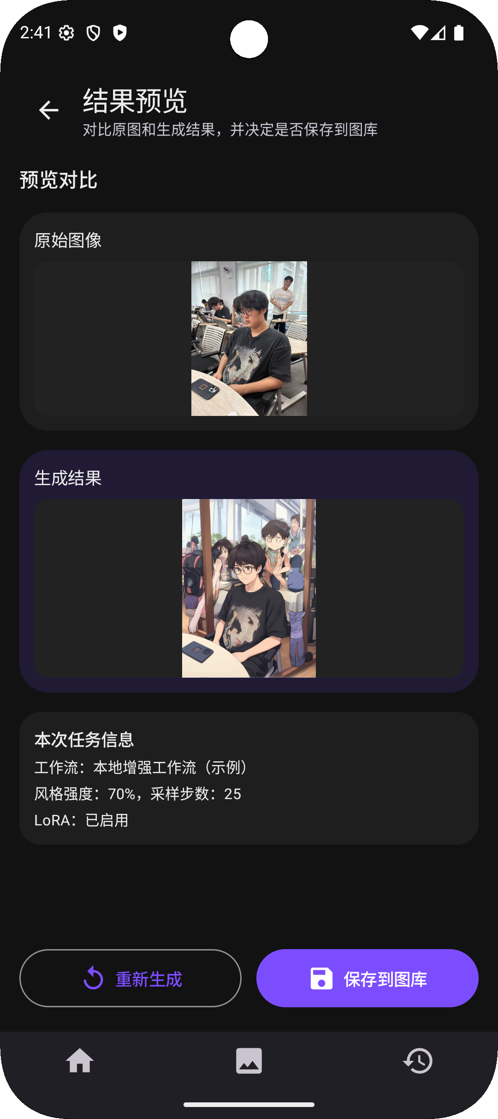
提供直观的手势涂鸦式遮罩工具，自由圈定无需编辑的图像局部区域
正常流程
使用遮罩

Slide 15



可调节笔刷大小与透明度，实现对细节区域的精细化选择与优化
动态笔刷调节
精细透明控制
支持实时调整笔刷大小（如28至45），精准匹配不同区域的编辑需求，提升遮罩操作灵活性。
通过透明度调节，实现边缘柔和过渡，避免生硬边界，确保局部修改自然融合。
细节区域优化
针对眼部、发丝等复杂细节，提供高精度涂鸦能力，保障AI仅作用于目标区域。

Slide 16
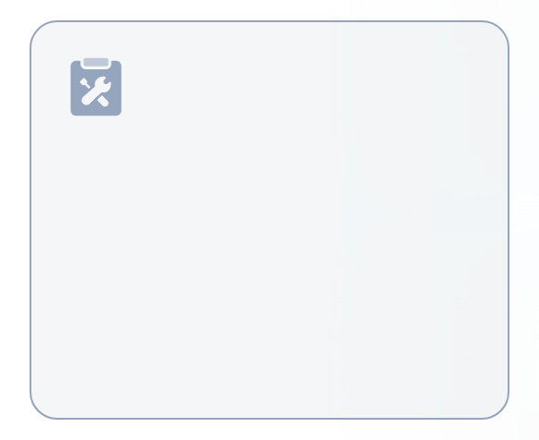
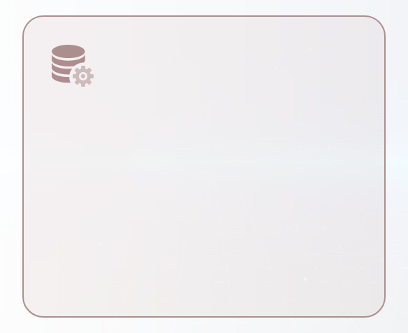
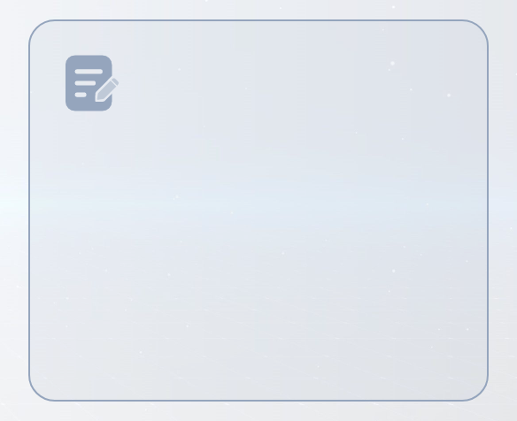
支持实时预览遮罩范围，确保AI处理范围符合创作预期目标
即时视觉反馈
精准范围确认
交互式调整优化
涂鸦过程中动态高亮选区，实时呈现遮罩覆盖范围，避免误编辑非目标区域。
通过预览功能在生成前确认AI将处理的精确区域，提升创作控制力与结果准确性。
结合撤销、清除与笔刷调节，边预览边修正遮罩边界，实现精细到像素级的选择。

Slide 17
03
云测试：功能与稳定性各性能测试概览

Slide 18
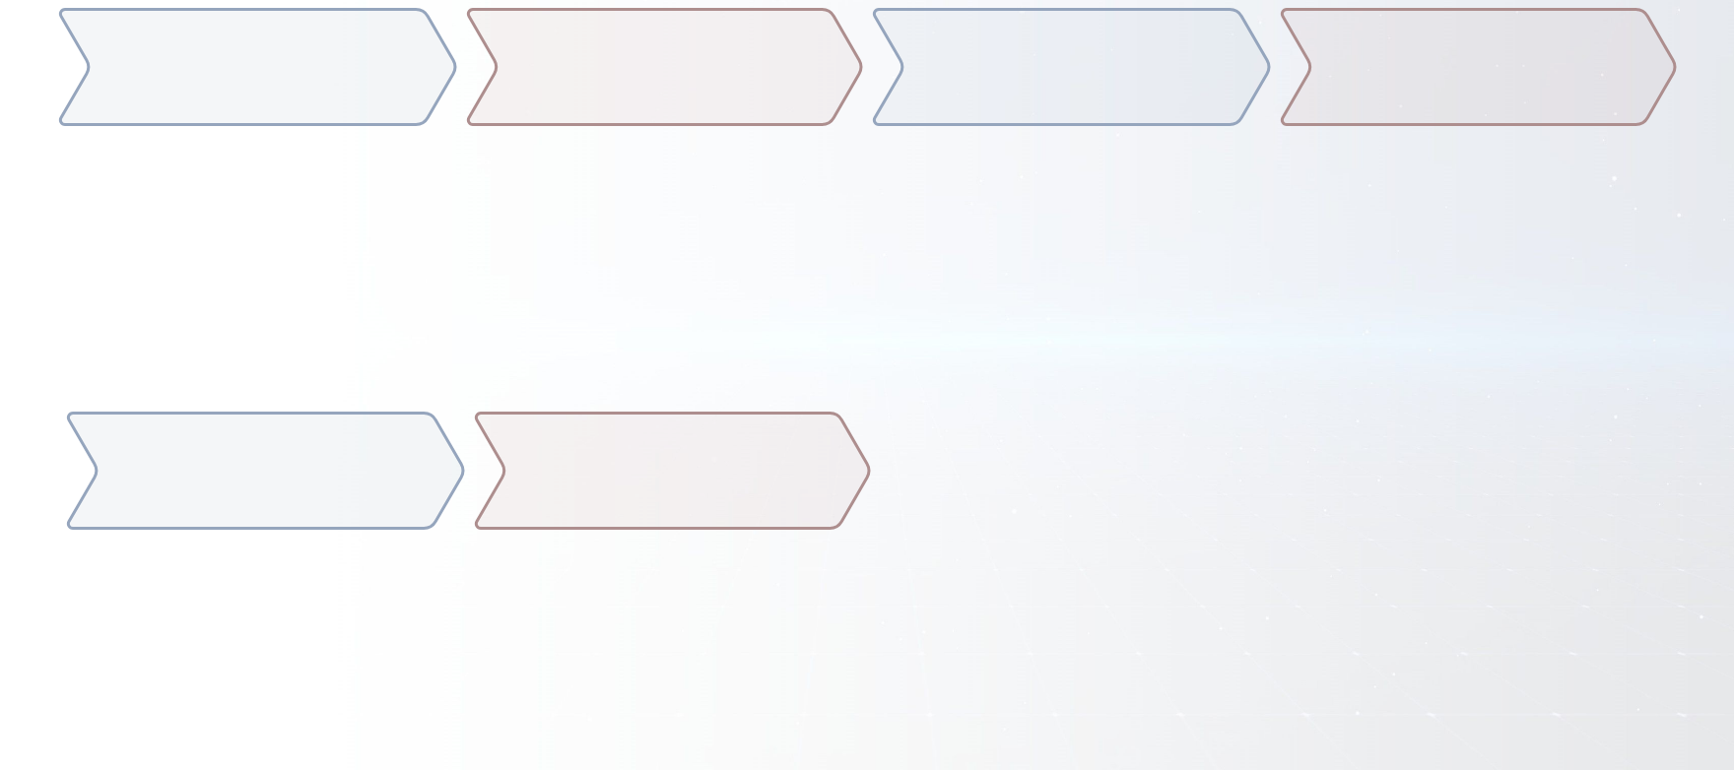
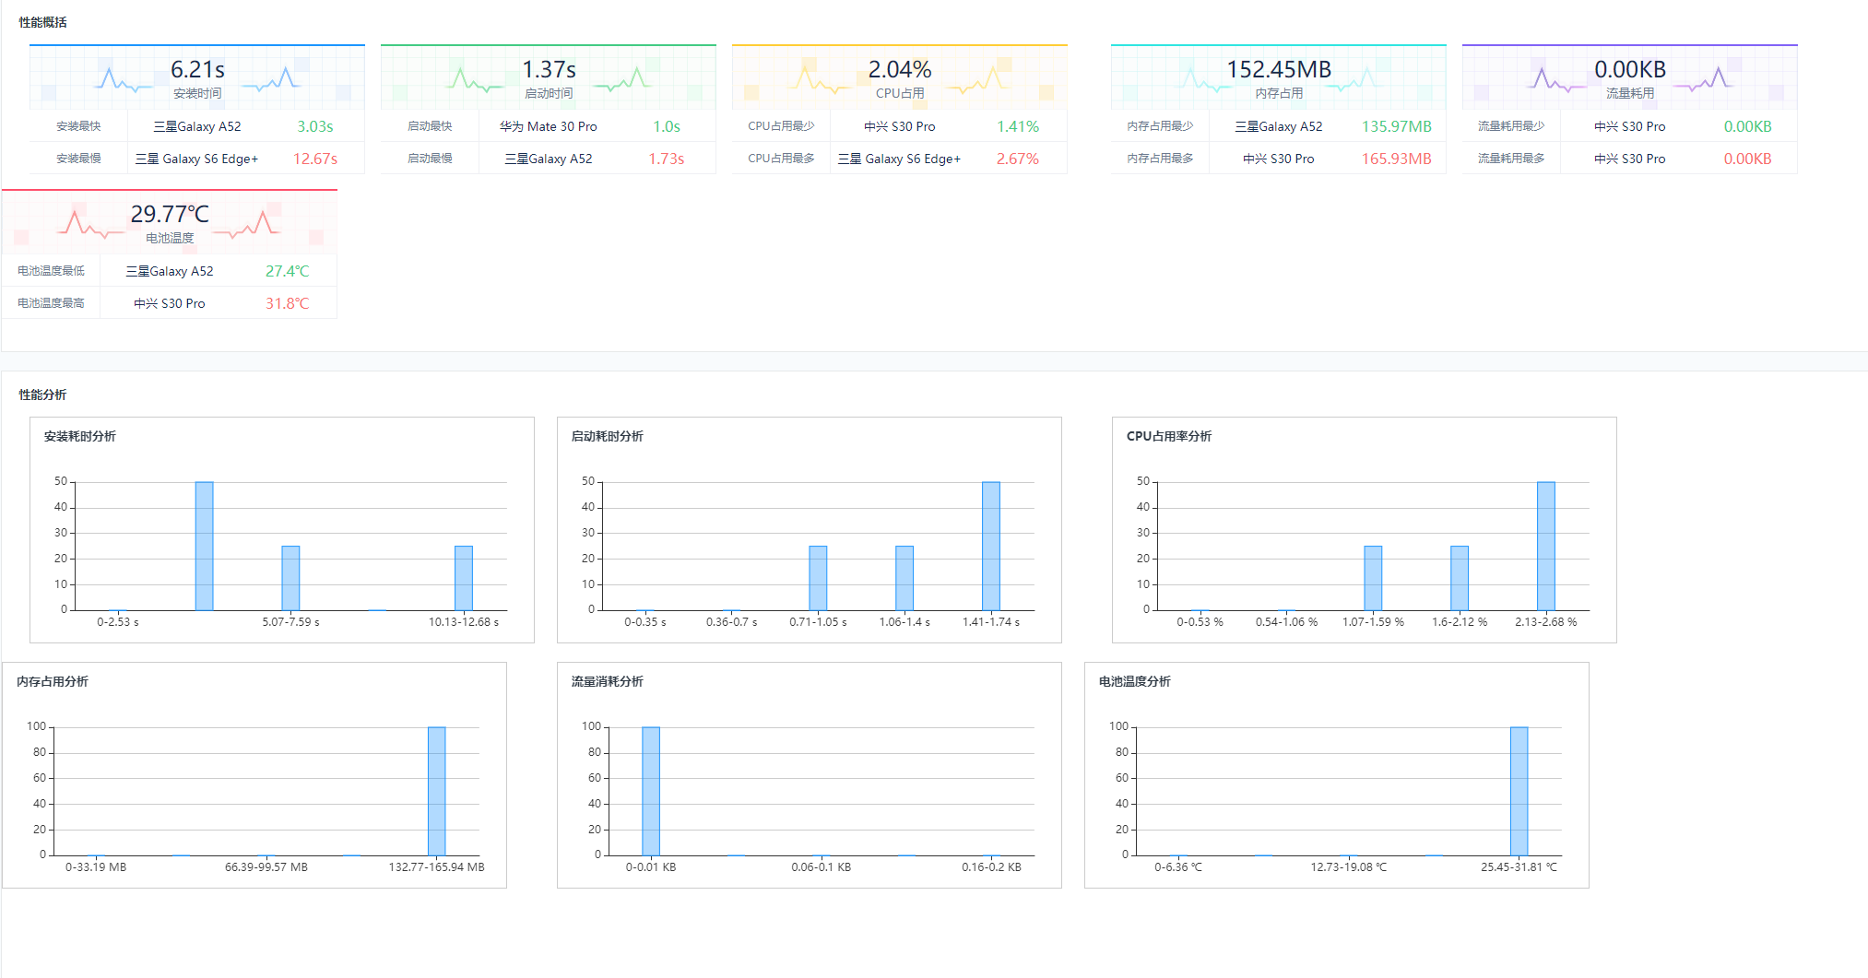
涵盖内存、CPU、流量、温度等核心指标的跨设备测试结果汇总
01
02
03
04
内存占用稳定
零流量消耗
CPU负载极低
温度控制优异
应用在多设备上内存波动介于135.97MB至165.93MB之间，表现出良好的资源驻留能力，整体占用平稳无剧烈波动。
全程网络流量消耗为0.00KB，表明应用具备离线运行能力，对网络依赖极低或无需联网。
CPU使用率始终低于0.5%，体现轻量级计算特性，系统调度高效且对处理器压力小。
电池最高温度仅31.81℃，无异常发热现象，保障长时间使用的安全与舒适性。
05
06
运行稳定性高
能效表现良好
各项资源指标表现平稳，无突增或异常，说明应用在多设备环境下兼容性强且可靠。
低功耗、低温、低资源占用，综合体现优秀的能效设计，适合持续后台运行。

Slide 19
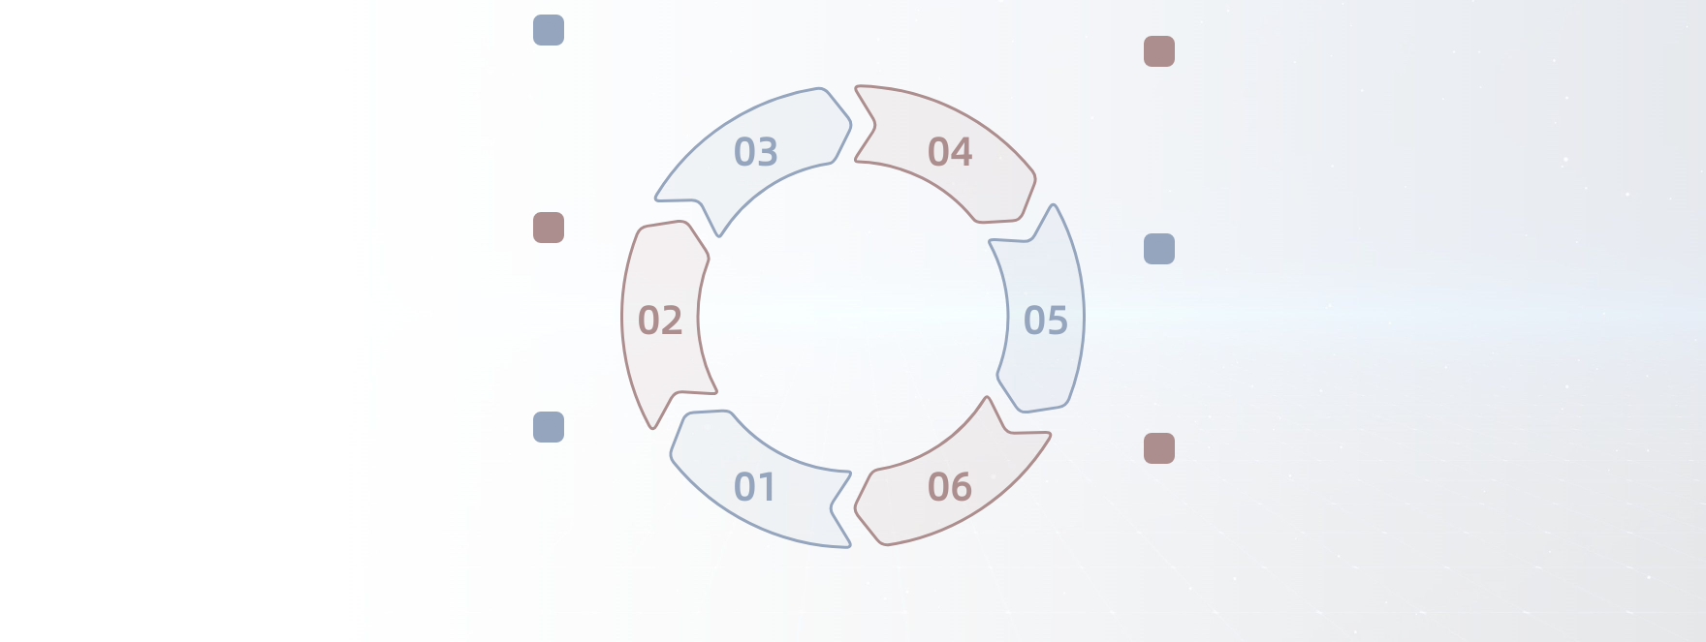
识别性能最优与最差设备区间，建立基准对比模型
后台机制差异
适配评估基准
不同机型在后台驻留机制上存在明显差距，影响整体内存占用水平，优化空间显著。
测试结果构建跨机型内存性能区间，为应用适配和系统调优提供数据支持，增强兼容性设计。
性能优化标杆
离线运行特性
A52成为内存控制的参考标准，体现高效的系统调度与应用驻留策略，为其他机型提供优化方向。
所有设备流量消耗为0.00KB，表明应用无需网络即可稳定运行，具备良好的本地化执行能力。
内存表现对比
本地化优化潜力
三星A52以135.97MB的低内存占用展现优秀资源管理能力，中兴S30 Pro达165.93MB反映后台优化不足，二者形成鲜明对比。
低网络依赖和稳定内存表现凸显应用高效性，未来可在资源管控方面进一步挖掘优化空间。

Slide 20
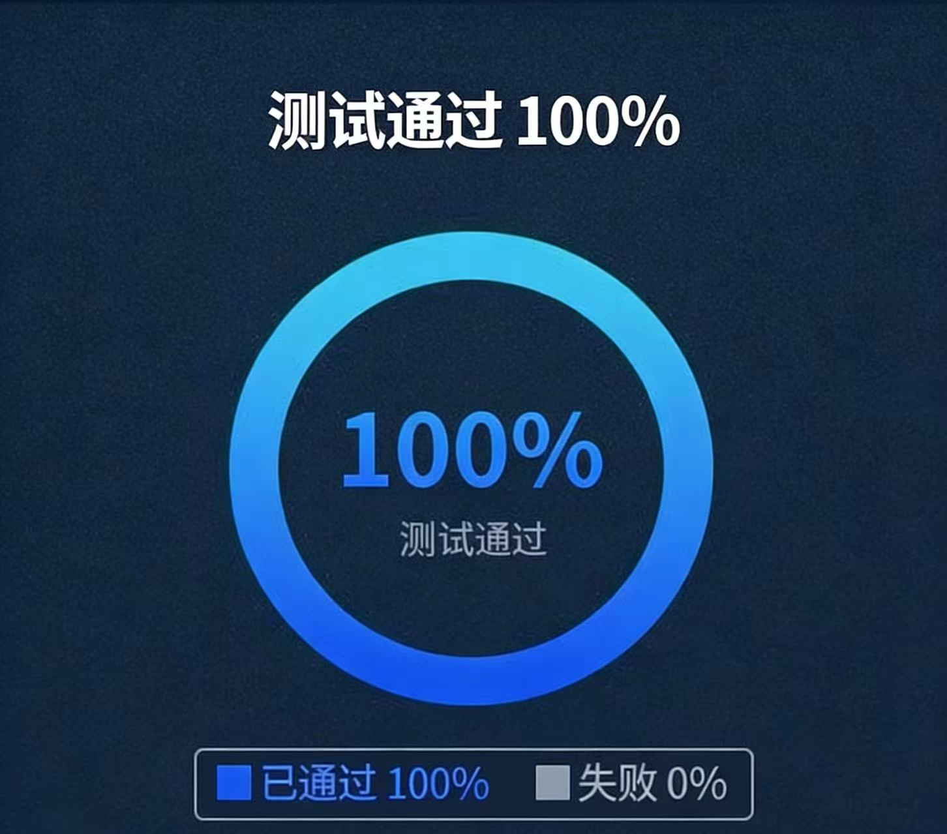
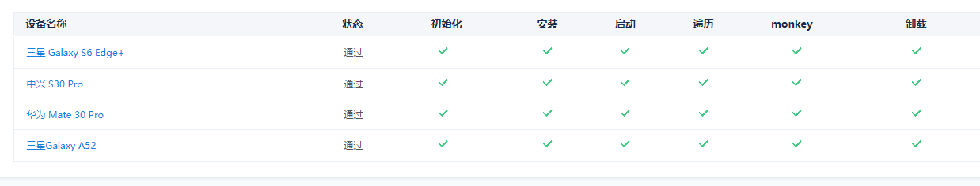
云测试总体机型概况
测试采用了三星Galaxy S6 Edge+，小米15Pro等多款机型
测试项目：初始化 安装 启动 遍历检查 monkey检查 卸载
结论：测试并未发现严重bug以及安装或运行失败等情况，得以知道该软件在不同系统下的稳定性较高。

Slide 21
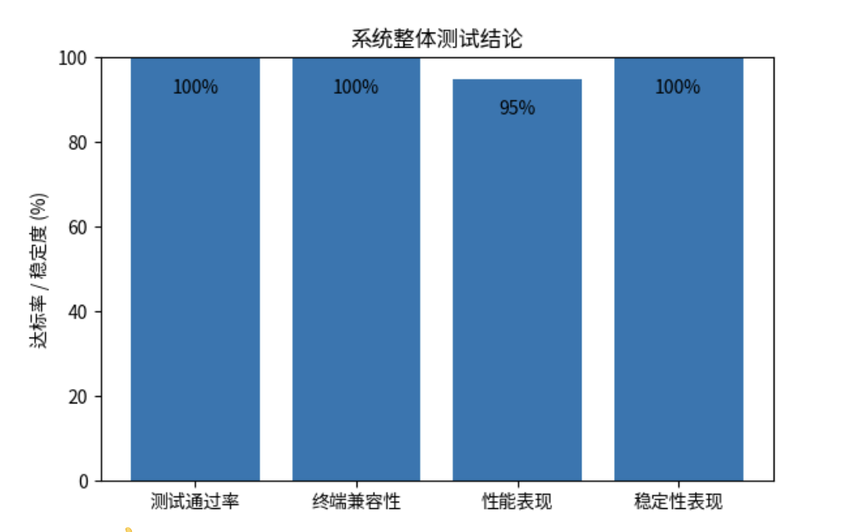
云测试总体测试概况
结论：
系统整体测试结果显示，各项核心指标均达到预期要求，测试通过率高，终端兼容性良好，性能与稳定性表现稳定，能够满足正常使用与部署需求。

Slide 22
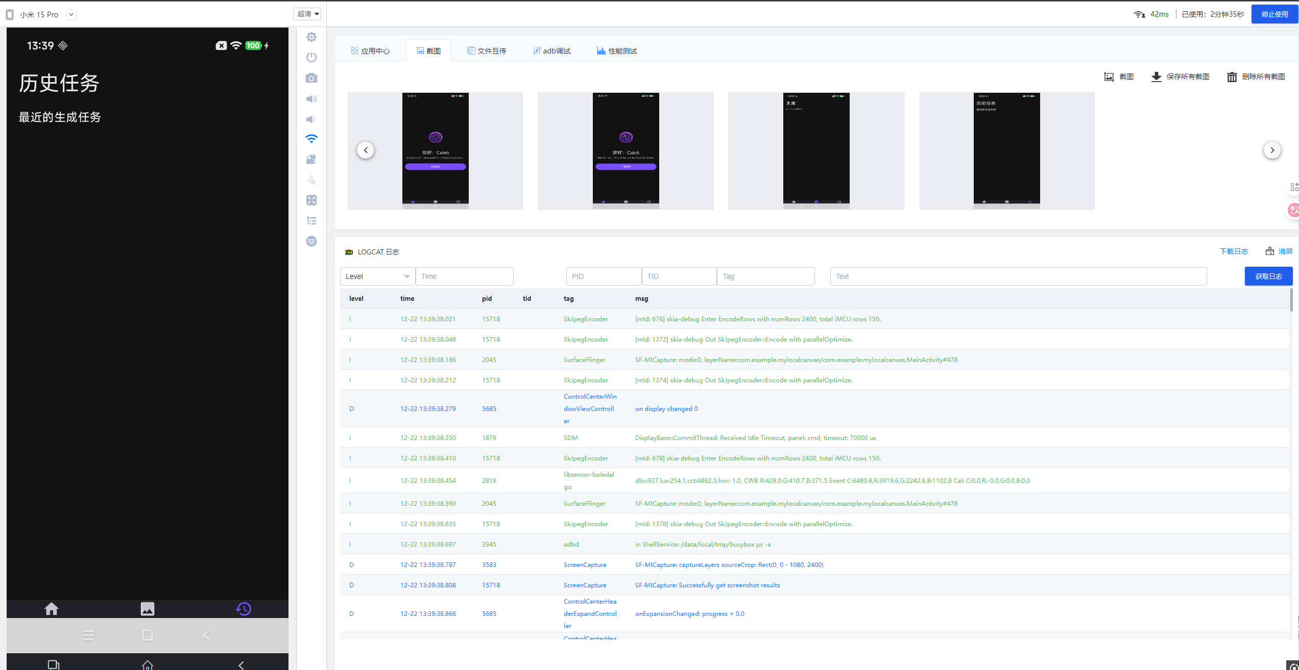
日志与稳定性结论（以小米 15 Pro 为例）
日志记录完整、连续
系统在小米 15 Pro 测试过程中日志输出正常，关键操作与状态均有对应记录，未出现日志缺失或中断情况。
无异常错误日志产生
测试期间未捕获崩溃（Crash）、严重异常（Error）或重复警告日志，系统运行状态良好。
核心流程稳定可追溯
启动、生成、结果回传等关键流程均可在日志中准确定位，执行顺序清晰，便于后续排查与维护。
长时间运行稳定
在持续运行与多次操作场景下，日志表现稳定，无异常堆积或性能相关告警，系统具备良好的稳定性。

Slide 23
04
用户反馈总体概览

Slide 24


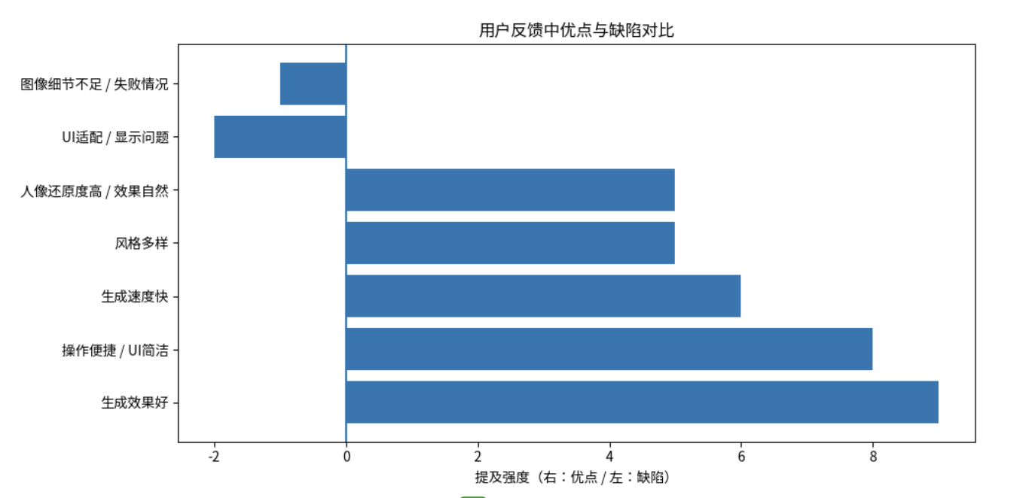


用户普遍认可软件在生成速度、风格多样性及UI简洁性方面的突出表现，形成积极的初步使用印象
生成迅速
界面简洁
多数用户反馈生成用时短，最快15秒完成，响应效率优于同类软件，提升使用流畅感。
UI设计直观清晰，功能布局合理，降低操作复杂度，新手也能快速上手使用。
风格多元
体验良好
支持写实、漫画等多种画风转换，AI能准确解析复杂提示，满足多样化创作需求。
用户对整体交互感受积极，认为软件高效便捷，初步使用即建立正向认知。

Slide 25



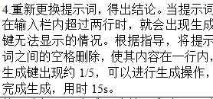
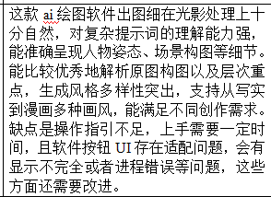
缺陷：超两行文本导致生成按钮隐藏等问题显露
输入框交互异常
用户反馈在修改提示词首单词时无法准确框选，操作受限，影响提示词调整效率。
长文本显示缺陷
当提示词超过两行时，生成按钮被遮挡或完全隐藏，导致功能不可用。
UI适应性问题
个别机型生成按键显得较为扁平，UI适配性问题慢慢显现。

Slide 26
05
项目分工

Slide 27
项目分工
黄凯乐
汪宇鹏
邵熠偈
杨思源
1.提出了LocalCanvas应用的设想，参与完成商业计划书和演讲PPT的制作。
2.设计了应用的UI界面并在android studio完成了代码实现，实现应用的虚拟机运行。
3.将应用中的主要功能全部实现，挑选部分同学作为体验者，发放apk包并收集运行反馈，制作了应用的实机演讲视频。
1.商业计划的书写
2.第一次软件整体功能设计以及商业计划ppt的制作
3.第二次ui设计成果展示的演讲 4.软件云测试部分
5.协助完成软件用户试用与反馈
6.完成ppt云测验以及用户反馈部分的制作。
1.参与了LocalCanvas应用的设想讨论。
2.第一次商业计划书以及软整体功能汇报演讲。
3.第二次UI设计成果展示介绍ppt制作
4.参与项目实机演示视频录制。
5.项目final汇报演讲
1.第一次软件整体功能设计以及商业计划ppt的演讲 2.ui设计成果ppt的制作
3.项目报告的写作。

Slide 28
THANKS

